Slide 1
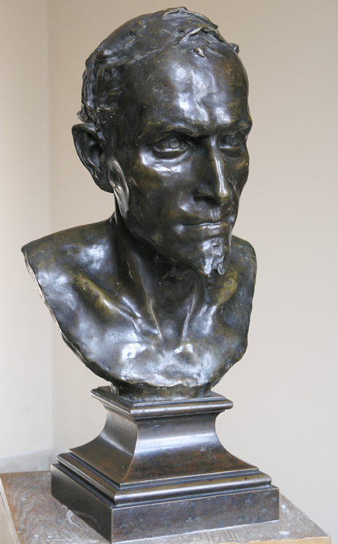
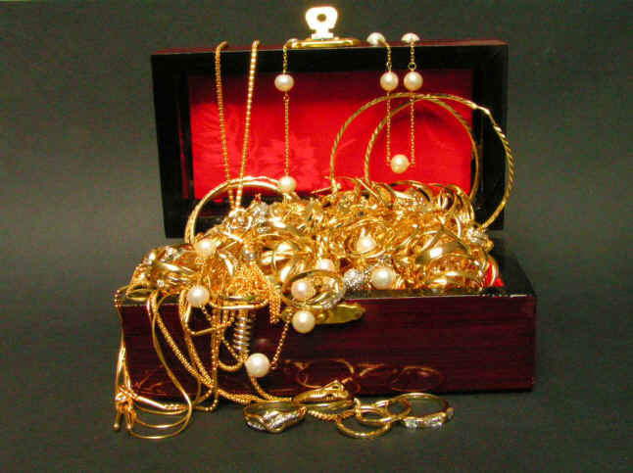
Kovy, nekovy, polokovy
Kovy

Slide 2
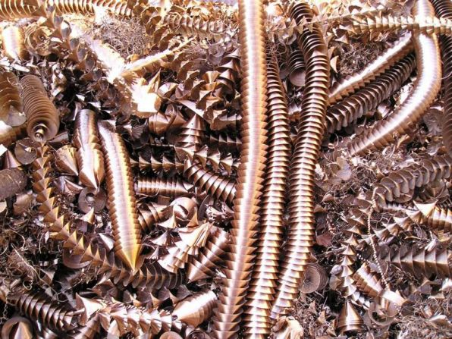
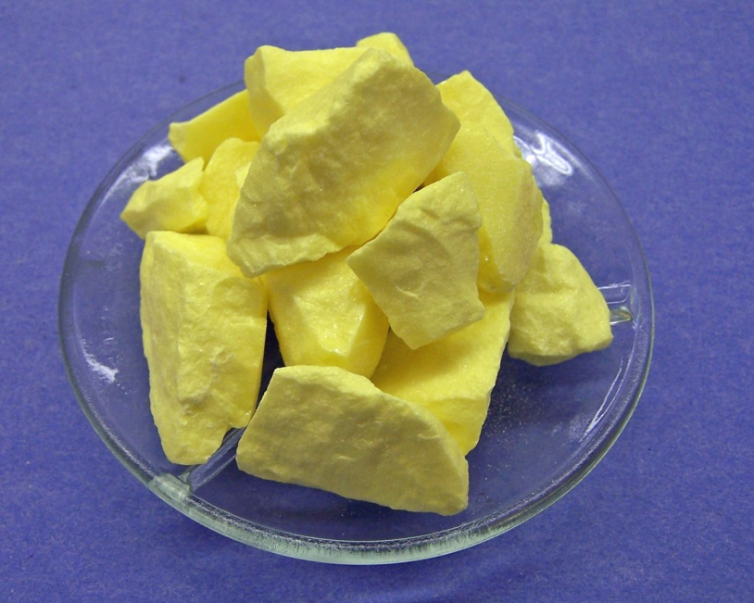
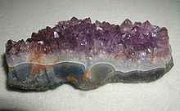
Všetky prvky môžeme rozdeliť na:
Železo
Kovy
Nekovy
Polokovy
Síra
Kremík

Slide 3
Hranicu medzi kovmi a nekovmi tvoria polokovy

Slide 4
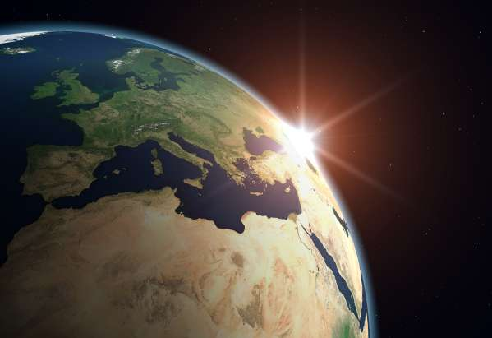
Kovy
tvoria väčšinu známych prvkov
najrozšírenejší prvok na Zemi je hliník
druhý najrozšírenejší kov je železo

Slide 5
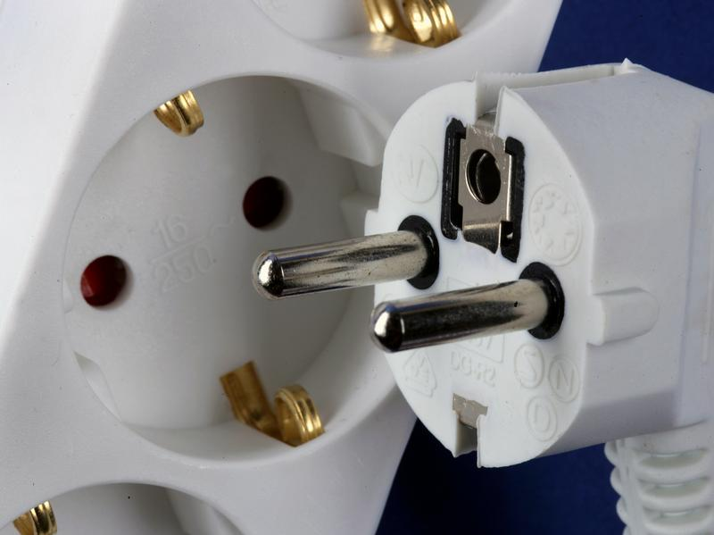
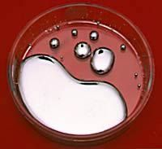
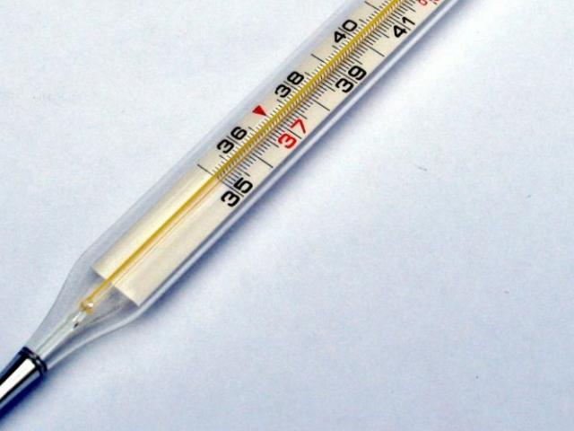
Charakteristické vlastnosti kovov:
kovový lesk
kujnosť
ťažnosť
dobrá vodivosť elektriny a tepla
sú to tuhé látky (s výnimkou ortuti)
Ortuť

Slide 6
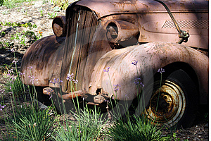
Podľa chemickej reaktivity možno kovy rozdeliť na:
1. Neušľachtilé - draslík, hliník, železo, zinok
sú veľmi reaktívne
podliehajú korózii
v prírode sa vyskytujú väčšinou
v zlúčeninách

Slide 7
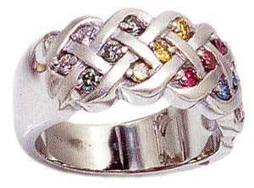
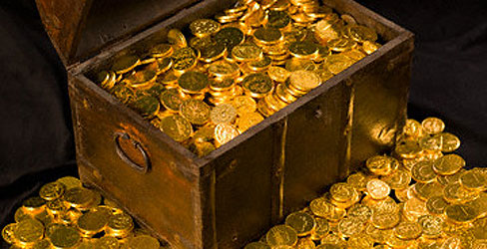
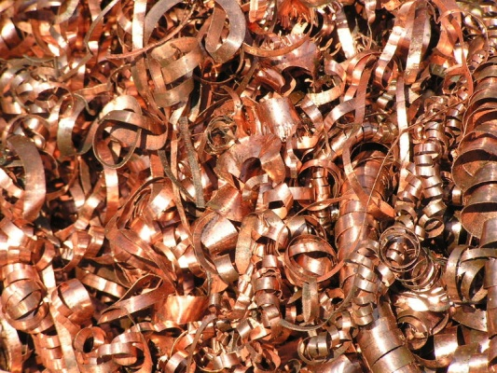
Podľa chemickej reaktivity možno kovy rozdeliť na:
2. Ušľachtilé - meď, striebro, zlato, platina, ortuť
sú málo reaktívne
v prírode sa vyskytujú v rýdzom stave – nezlučujú sa s inými prvkami

Slide 8
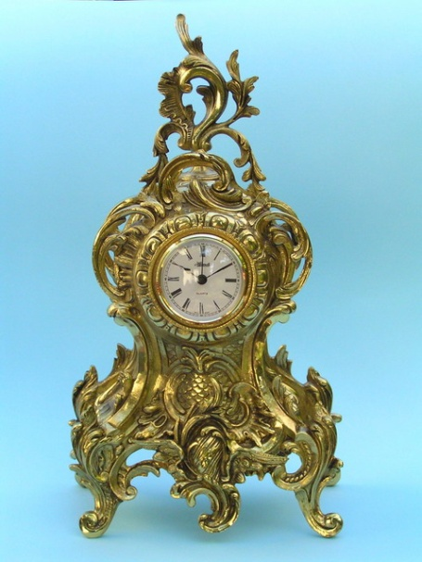
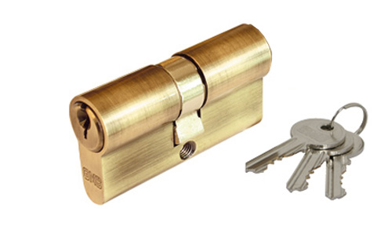
Zliatiny
v praxi sa často používajú miesto kovov
majú lepšie vlastnosti
sú to tuhé roztoky
napr. bronz (meď a cín)
mosadz (meď a zinok)

Slide 9
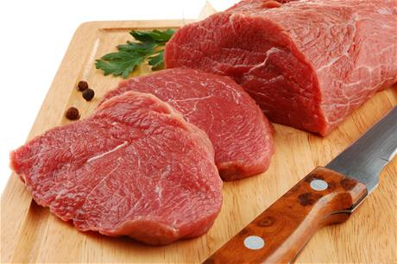
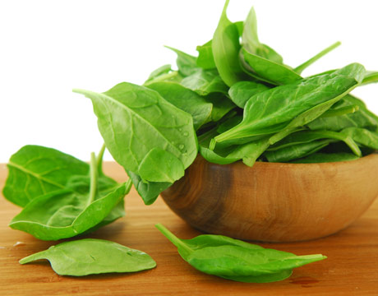
Biogénne prvky
Železnaté katióny Fe²⁺
nachádzajú sa v červenom krvnom farbive, hemoglobíne
železo sa nachádza v pečeni, mäse, vaječnom žĺtku, zelenine, obilí

Slide 10
Horečnaté katióny Mg2+
sú dôležité pre celkovú činnosť organizmu (pre činnosť svalov, nervov, obehovej sústavy)
zdrojom je rastlinná potrava, najmä
so zeleným farbivom chlorofylom,
ale aj ovsené vločky, strukoviny, obilniny, banány, orechy, listová zelenina

Slide 11
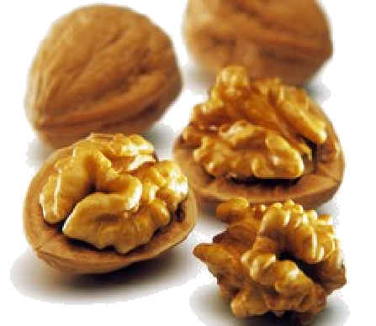
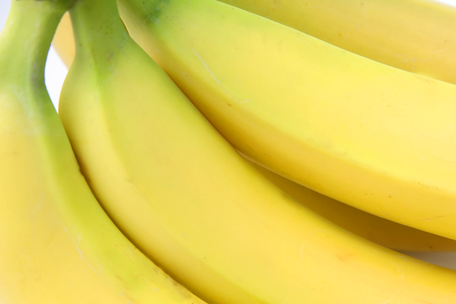
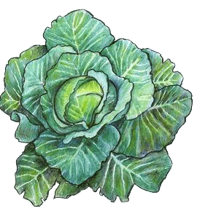
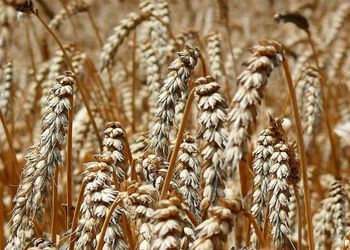
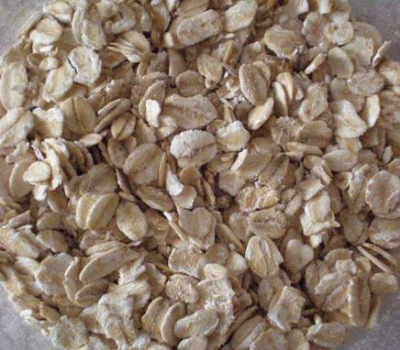
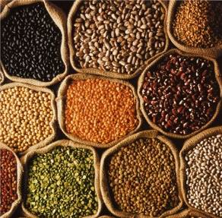

Slide 12
Vápenaté katióny Ca²⁺
sú v kostiach, zuboch, krvi, nervoch
vápnik človek lepšie využije zo živočíšnej (mlieko, mliečne výrobky, vajcia), než z rastlinnej potravy (sója, fazuľa, ryža, zemiaky)

Slide 13
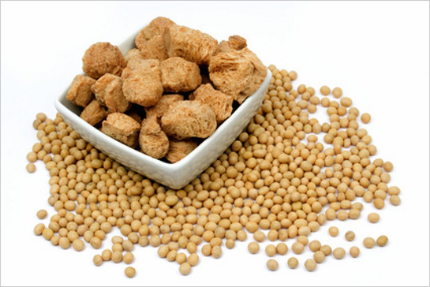
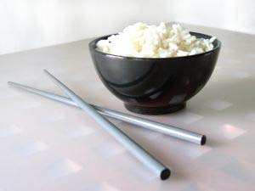
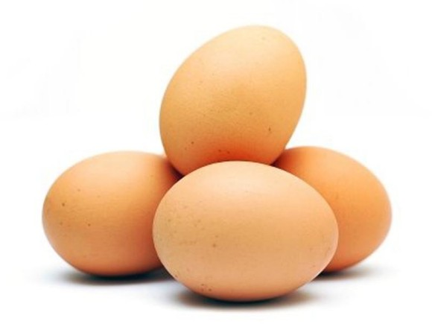
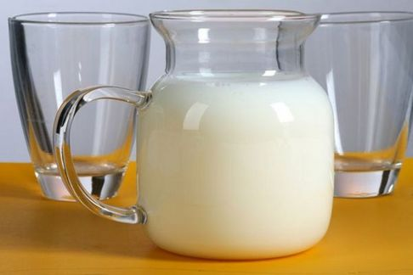
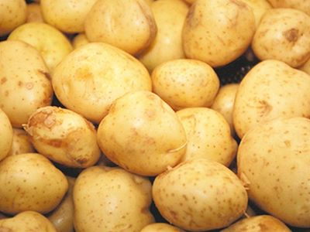

Slide 14
Zdroje obrázkov:
http://www.moda.cz/e/sites/www.moda.cz/Autori/IrenaVoriskova/20090603_Zaradte_Soju_Do_Sveho_Jidelnicku/images/Soja_1.jpg
http://www.sme.sk/cdata/3328347/01.jpg
http://nd04.jxs.cz/719/840/65b61e72b3_74696942_o2.jpg
http://i.pravda.sk/07/031/skcl/P01196f7d_s_zemiaky.jpg
http://www.inzerujem.cz/media/photos/24244-01-loupane-100-bio-vlasske-orechy-orechy.jpg
http://mtbs.cz/media/clanky/23963/titulka/1_ovesne-vlocky-mtbs-pv.jpg
http://image.tvnoviny.sk/media/images/original/Jul2009/2072807.jpg
http://i.lidovky.cz/09/121/lngal/GLU2f7dea_maso.jpg
http://www.jankohrasko.sk/assets/images/recepty-novy/spenat.jpg
http://www.porcelanovehodiny.cz/images/Stojanove2/Bronz_velky.jpg
http://www.tabulka.cz/images/program/pt01.gif
http://upload.wikimedia.org/wikipedia/commons/thumb/4/4a/Amethyst.bed.750pix.jpg/220px-Amethyst.bed.750pix.jpg
http://www.cannoneer.cz/showPicturePreview.php?imgFile=document_16.jpg&imgWidth=596&imgHeight=596
http://www.angelo.edu/faculty/kboudrea/molecule_gallery/element016_sulfur/sulfur_roll_03.jpg
http://placeitonluckydan.com/wp-content/uploads/2011/05/earth_from_space-27331.jpg
http://www.n24.de/media/import/dpaserviceline/dpaserviceline_20090414_15/Strom_20932500originallarge-4-3-800-0-0-3117-2336.jpg
http://img.aktuality.sk/stories/2005/Ilustr/Veda/Chemia/ortut_miska_4.jpg
http://thumbs.dreamstime.com/thumb_567/12931116010rU3Qq.jpg
http://www.rodina-finance.cz/img/full/4/12410.jpg
http://www.metal-bud.eu/m/media/0000/93.jpg
http://ponukymix.eu/wp-content/uploads/2011/06/132.jpg
http://image.tvnoviny.sk/media/images/580xX/Mar2010/2138061.jpg
http://www.seawear.com/images/irish/rings/celtic-weave-three-row~100.jpg
http://www.kovy.eu/data/11812265902837704.jpg

Slide 15
Ďakujem za pozornosť
Mgr.Mariana Pavelčáková
©2011
Zdroj:Vicenová, H. 2011: Chémia pre 8.ročník základnej
školy a 3.ročník gymnázia s osemročným štúdiom.
Bratislava: Expolpedagogika, ISBN 978-80-8091-223-9
Šablóna: Danica Slašťanová

